Slide 1
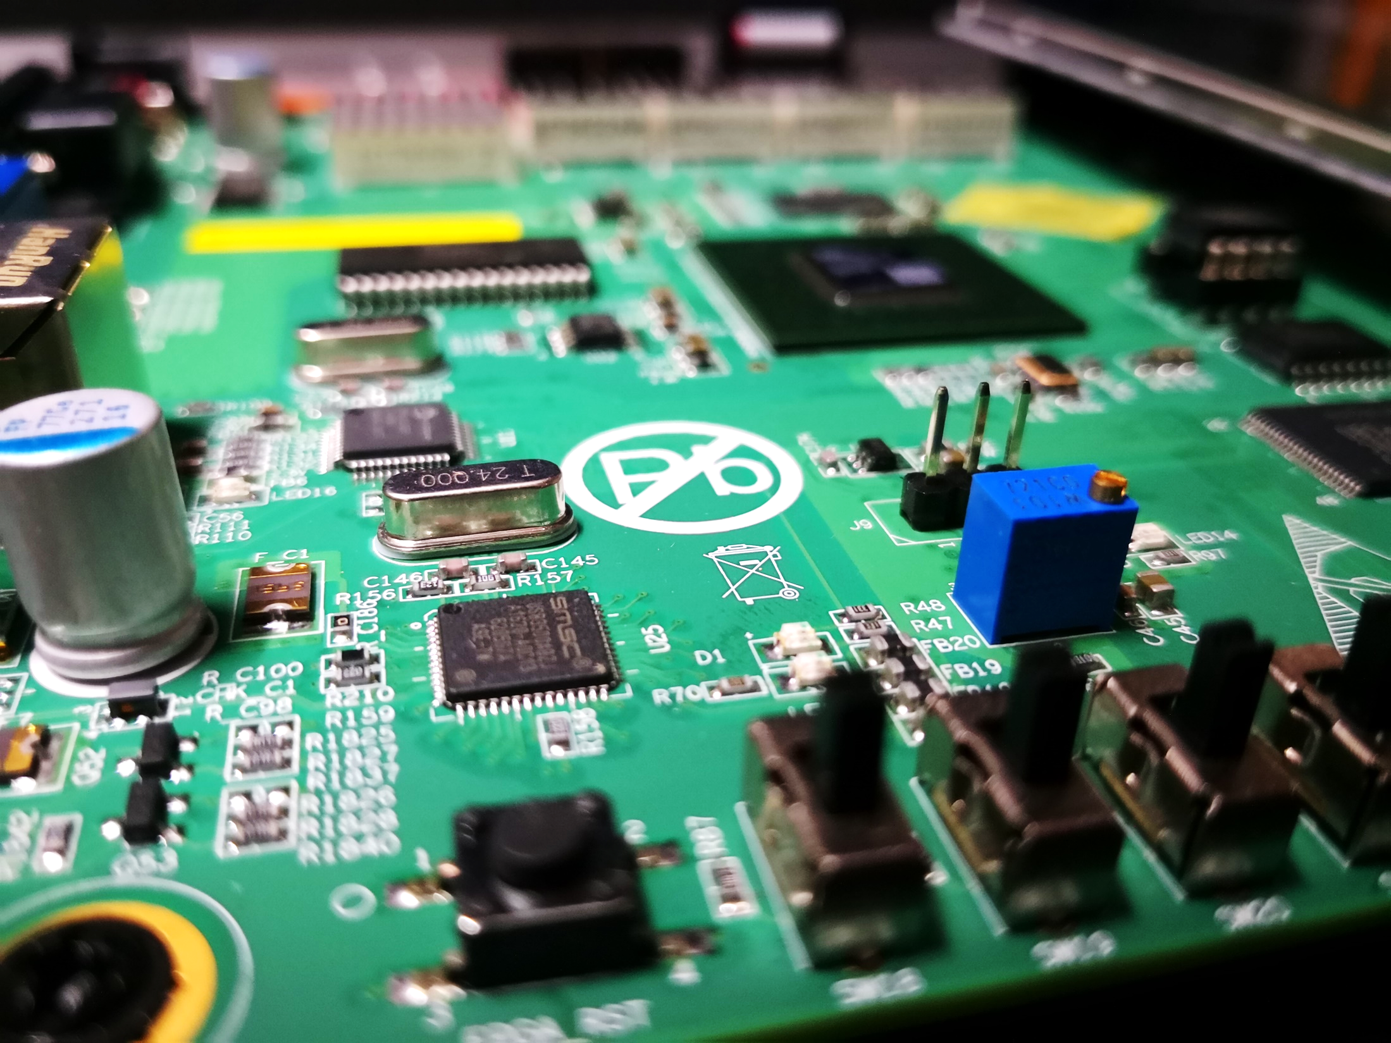

“龙芯杯”系统能力培养大赛答辩
华中科技大学一队
2018.9

Slide 2
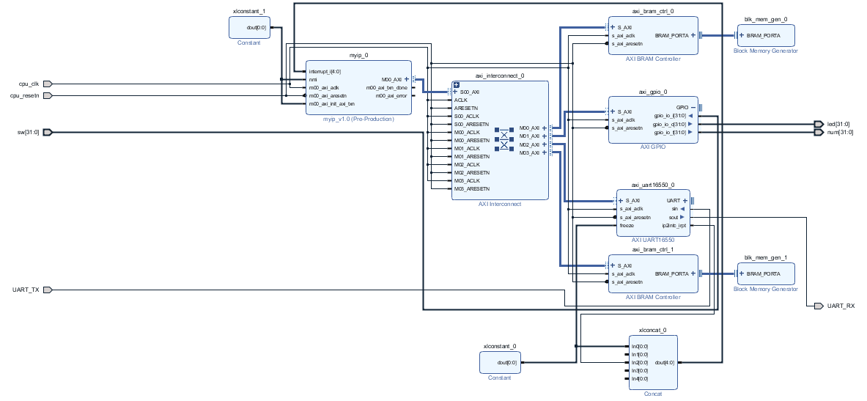
♢SoC

Slide 3
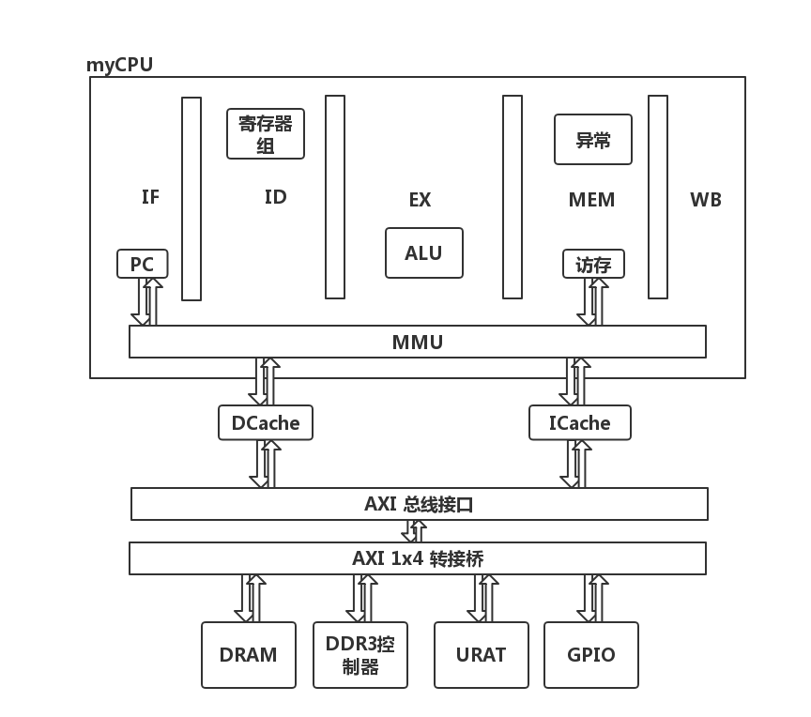
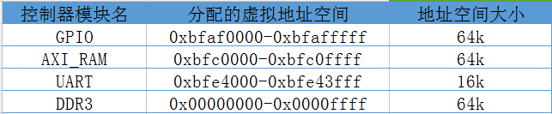
♢SoC
通过所有功能测试
性能测试成绩40.671

Slide 4
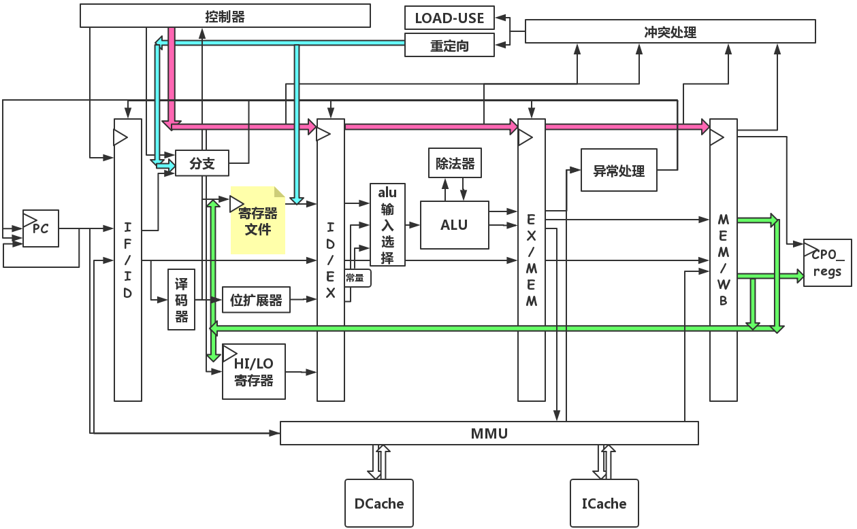
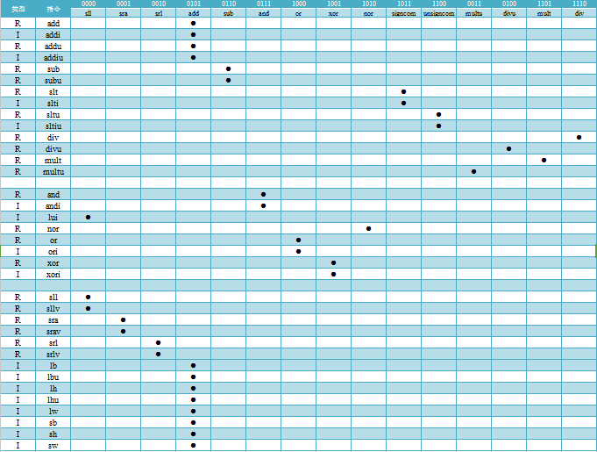
♢CPU

Slide 5
♢指令集

Slide 6
♢异常
设计自定制反汇编分析工具
支持UCore系统所有指令、 寄存器、异常

Slide 7
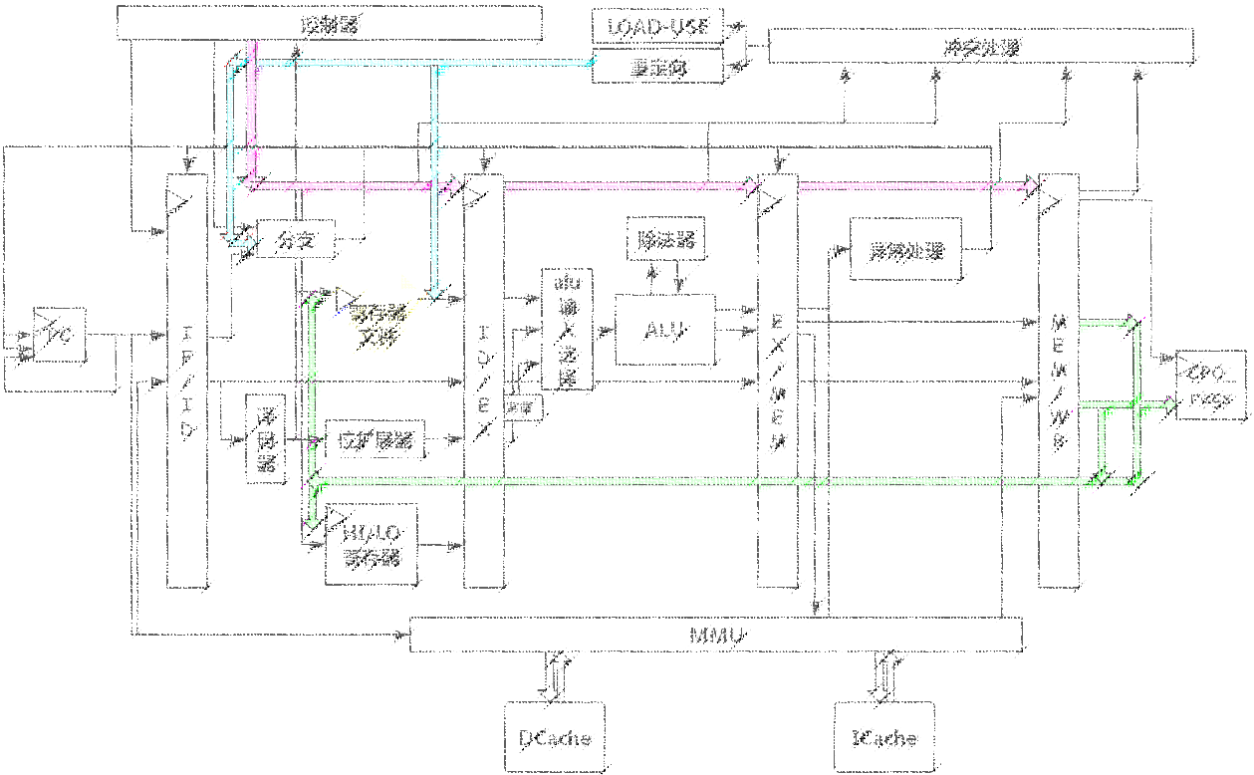
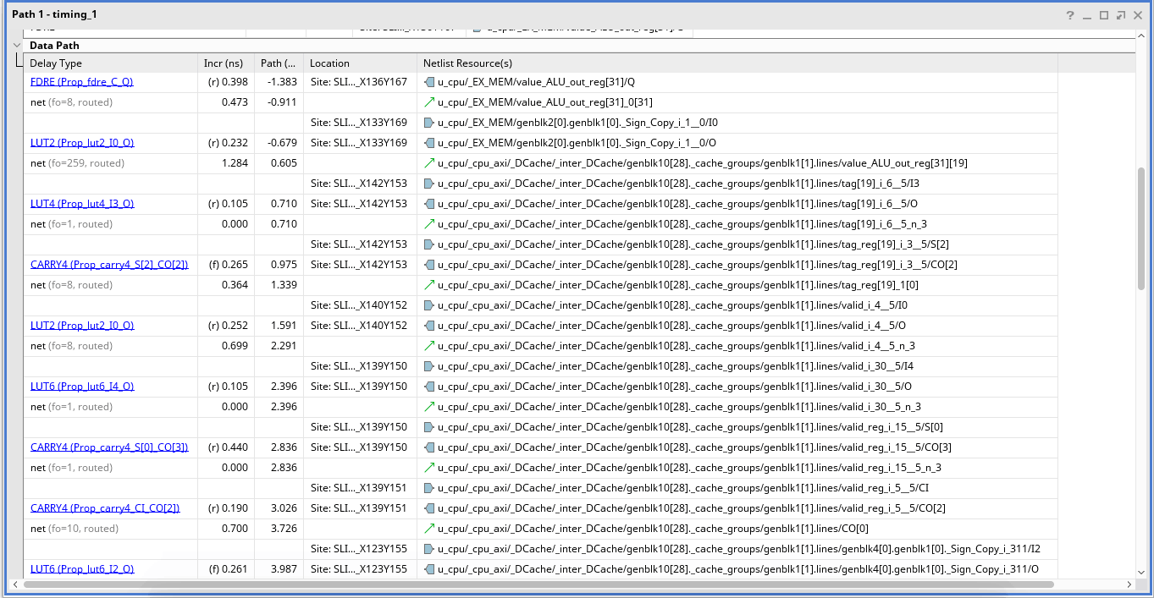
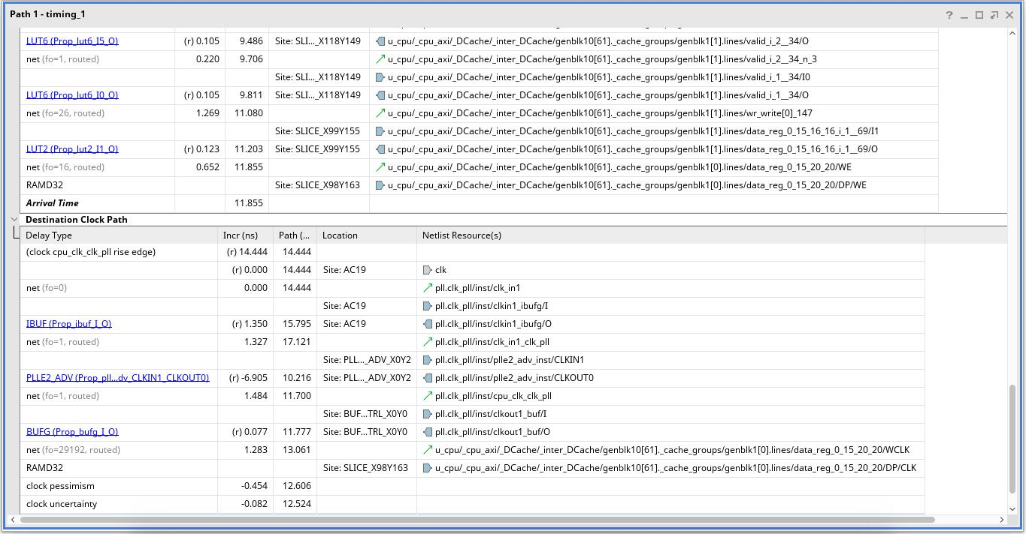
♢路径

Slide 8
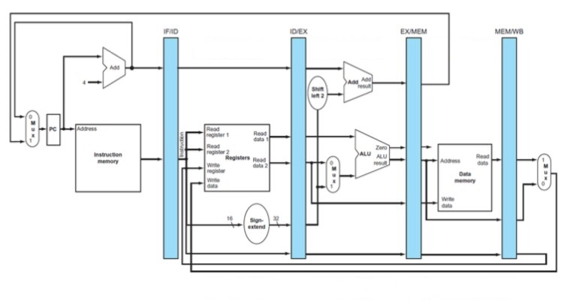
or $1,$1,$2
nop
nop
lw $1,4($2)
Load-Use发生条件 | 处理策略
EX段是load指令，写寄存器编号不为0，与ID段读寄存器1编号一致 | EX段之前流水段停等，直到不满足任何Load-Use条件
EX段是load指令，写寄存器编号不为0，与ID段读寄存器2编号一致 | EX段之前流水段停等，直到不满足任何Load-Use条件
MEM段是load指令，写寄存器编号不为0，与ID段读寄存器1编号一致 | EX段之前流水段停等1个周期
MEM段是load指令，写寄存器编号不为0，与ID段读寄存器2编号一致 | EX段之前流水段停等1个周期
♢load-use

Slide 9
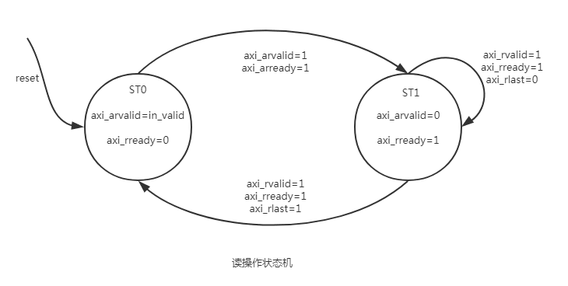
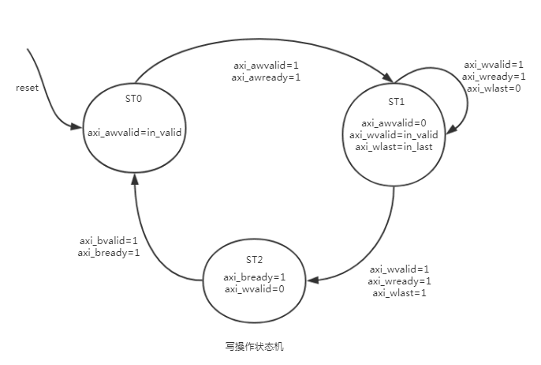
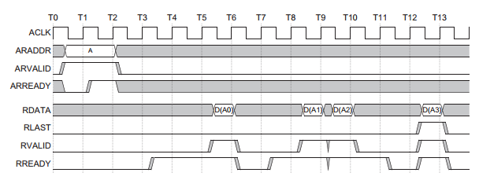
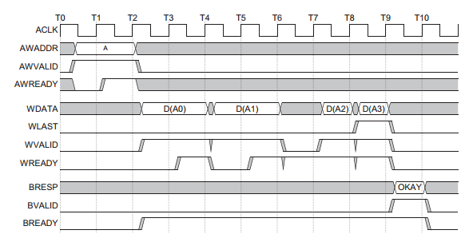
♢AXI
写时序与状态机
读时序与状态机

Slide 10
♢Cache
ICACHE/DCACHE | 8KB | 16KB | 32KB
4KB | 29.927 | 30.225 | Wns<0
8KB | 35.248 | 35.896 | Wns<0
16KB | 35.581 | 36.012 | Wns<0
32KB | Wns<0 | Wns<0 | Wns<0
写回式多路组相联cache
Cache可参数化配置构建

Slide 11
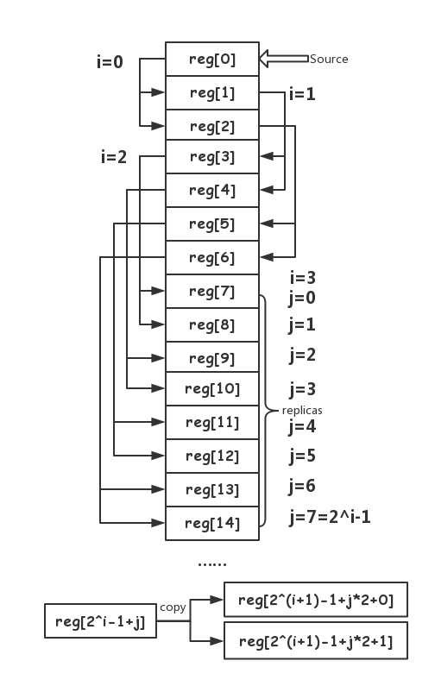
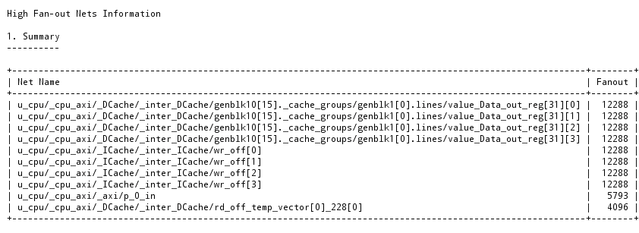
♢Fanout

Slide 12
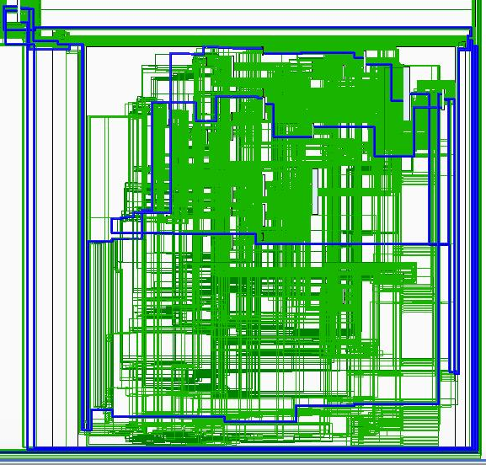
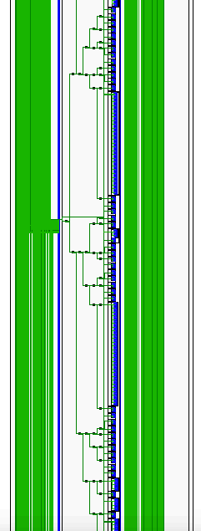
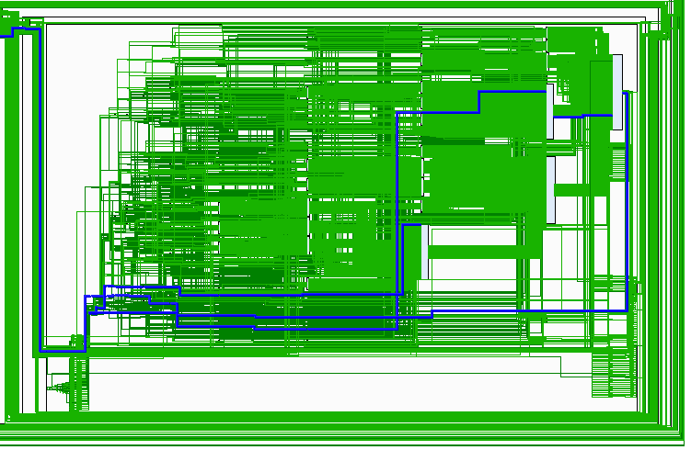
♢Fanout

Slide 13
♢总结
40天工作，4人团队，实现MIPS五段流水CPU。通过所有功能测试，并在性能测试中取得40+的成绩。我们的设计有这些特别之处
运用结构化的一体化构建方法
设计自定制反汇编分析工具
支持UCore系统所有指令、寄存器、异常
特殊重定向路径优化
直接实现axi，并实现多次突发传输
写回式多路组相联cache
Cache可参数化配置构建
扇出优化电路
衷心感谢各位专家的指导！

